Slide 1
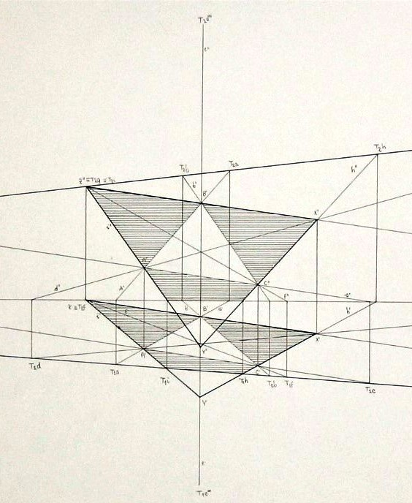
Geometria descrittiva dinamica
Indagine insiemistica sulla doppia proiezione ortogonale di Monge
COMPENETRAZIONE DI SOLIDI DI ROTAZIONE
COMPENETRAZIONI E TANGENZE FRA QUATTRO SFERE
Indice
Il disegno di copertina
è stato eseguito
nell’a. s. 2005/06
da D’Andrea Emanuela
della classe 2°C
del Liceo Artistico Statale
« G. Misticoni» di Pescara
per la materia
«Discipline geometriche»
del corso sperimentale
«Progetto Leonardo»
Insegnante:
Prof. Elio Fragassi
1
Solidi della composizione
2
Compenetrazione tra sfere di centri A e B
3
Compenetrazione tra sfere di centri B e C
4
Immagine somma delle compenetrazioni
5
Ricerca dei punti di tangenza della sfera di centro D
6
Compenetrazioni e tangenze - Sintesi
7
Immagine di sintesi con campiture dinamiche
Per accedere alle pagine
selezionare il numero
Il materiale può essere riprodotto citando la fonte
Autore Prof. Arch. Elio Fragassi

Slide 2
GEOMETRIA DESCRITTIVA DINAMICA–COMPENETRAZIONE DI SOLIDI DI ROTAZIONE (Dati)
Torna a indice
T₂a
Sia dato il triangolo rettangolo ABC appartenente al piano proiettante α
Per definire la forma e le dimensioni del triangolo ribaltiamo il piano α su π₁ determinando (t₂α) unitamente alla retta (a’’) contenente un lato del triangolo
a’’
t₂α
I tre vertici (A’’); (B’’); (C’’) sono i centri di tre sfere e i punti (A’’) e (C’’) dell’ipotenusa appartengono alla retta (a’’)
A’’
D’’
Il vertice (B’’) è il centro della sfera grande di colore verde
I vertici (A’’) e (C’’) sono i centri di due sfere che si intersecano con quella di centro (B’’)
B’’
C’’
Sul prolungamento dell’altezza del triangolo definiamo il punto (D’’) centro di una sfera tangente alle tre precedentemente individuate
lt
Definita la composizione nella posizione ribaltata determiniamo sulla retta a’ ≡ t₁α, mediante la semplice proiezione la posizione delle quattro sfere
B’
A’
(B’’)
D’
C’
Successivamente con una procedura inversa del ribaltamento e la proiezione dei punti da π₁ su π₂
definiamo anche l’immagine della composizione sul piano verticale completando, così, le proiezioni della sfere in composizione
(t₂α)
T₁a
(C’’)
(A’’)
(T₂a)
(D’’)
(a’’)
≡
a’
t₁α
(X’’)

Slide 3
GEOMETRIA DESCRITTIVA DINAMICA–COMPENETRAZIONE DI SOLIDI DI ROTAZIONE (1)
Torna a indice
Iniziamo la ricerca delle compenetrazioni tra le sfere di centri A e B
Sapendo che trattasi della ricerca della circonferenza di compenetrazione definiamo, nella posizione ribaltata, il segmento che definisce lo scorcio totale del quadrato (E’’); (F’’); (G’’); (G’’) che circoscrive la circonferenza
A’’
Individuato il punto medio (M’’) del segmento lo proiettiamo sulla retta a’ definendo il centro M’ della circonferenza di compenetrazione.
G’’
F’’
H’’
E’’
Riportando su questa proiezione la misura dello scorcio totale si determina la dimensione dell’asse maggiore dell’ellisse quale scorcio parziale della circonferenza di sezione
B’’
lt
G’
Si esegue su π₁ la proiezione degli estremi individuando la dimensione dell’asse minore e i quattro vertici E’; F’; G’; H’
del quadrato in scorcio parziale che circoscrive l’ellisse
B’
H’
A’
F’
M’
Ora applicando allo scorcio totale della circonferenza la procedura inversa del ribaltamento e proiettando contemporaneamente i quattro vertici da π₁ su π₂ si ottiene l’immagine del parallelogramma E’’; F’’; G’’; H’’ che circoscrive l’ellisse di compenetrazione tra le sfere di centri A e B
(B’’)
E’
≡
(F’’)
(G’’)
(M’’)
≡
(E’’)
(H’’)
(A’’)

Slide 4
GEOMETRIA DESCRITTIVA DINAMICA–COMPENETRAZIONE DI SOLIDI DI ROTAZIONE (2)
Torna a indice
Iniziamo la ricerca delle compenetrazioni tra le sfere di centri B e C
Sapendo che trattasi della ricerca della circonferenza di compenetrazione definiamo, nella posizione ribaltata, il segmento che delimita lo scorcio totale del quadrato (I’’); (L’’); (M’’); (N’’) che circoscrive la circonferenza
Individuato il punto medio (O’’) del segmento lo proiettiamo sulla retta a’ definendo il centro O’ della circonferenza di compenetrazione.
L’’
I’’
Riportando su questa proiezione la lunghezza dello scorcio totale si determina la dimensione dell’asse maggiore dell’ellisse quale scorcio parziale della circonferenza di sezione
B’’
C’’
M’’
N’’
lt
Si esegue su π₁ la proiezione degli estremi individuando la dimensione dell’asse minore e i quattro vertici I’; L’; M’; N’
del quadrato in scorcio parziale che circoscrive l’ellisse
B’
M’
L’
O’
(B’’)
Ora applicando allo scorcio totale della circonferenza la procedura inversa del ribaltamento e proiettando contemporaneamente i quattro vertici da π₁ su π₂ si ottiene l’immagine del parallelogramma I’’; L’’; M’’; N’’ che circoscrive l’ellisse di compenetrazione tra le sfere di centri B e C
≡
(M’’)
(N’’)
C’
N’
I’
(O’’)
(C’’)
≡
(I’’)
(L’’)

Slide 5
GEOMETRIA DESCRITTIVA DINAMICA–COMPENETRAZIONE DI SOLIDI DI ROTAZIONE (3)
Torna a indice
Sommando le procedure precedenti otteniamo l’immagine della compenetrazione tra le tre sfere
Dissolvendo le procedure relative alle operazioni di ribaltamento si mette in evidenza il risultato delle compenetrazioni tra le tre sfere
A’’
Dissolviamo le rette di richiamo delle proiezioni relative alle curve di compenetrazione
Dissolviamo le procedure di ribaltamento delle compenetrazioni
Dissolviamo le costruzioni delle ellissi di compenetrazione tra le sfere di centri A e B
B’’
Dissolviamo le costruzioni delle ellissi di compenetrazione tra le sfere di centri B e C
C’’
lt
Dissolviamo gli elementi della composizione nella posizione ribaltata
B’
A’
Per una migliore lettura mettiamo in evidenza le curve relative alle compenetrazioni fra le tre sfere
(B’’)
C’
Circonferenza di compenetrazione tra le sfere di centri A e B
(C’’)
Circonferenza di compenetrazione tra le sfere di centri C e B
(A’’)

Slide 6
GEOMETRIA DESCRITTIVA DINAMICA–COMPENETRAZIONE DI SOLIDI DI ROTAZIONE (4)
Torna a indice
T₂a
Passiamo, ora, alla ricerca dei punti di tangenza tra le tre sfere di centri A; B; C e la sfera con il centro D collocato sull’estensione dell’altezza del triangolo ABC come evidenziato nella posizione ribaltata della composizione
a’’
t₂α
A’’
Sempre nella posizione ribaltata indichiamo con i punti (1’’); (2’’); (3’’) i punti di tangenza tra la sfera di centro (D’’) e le altre tre sfere di centri (A’’); (B’’); (C’’)
1’’
D’’
2’’
3’’
B’’
Proiettiamo i tre punti dalla posizione ribaltata sulla proiezione della composizione su π₁ individuando i punti 1’; 2’; 3’
C’’
lt
Poiché questi tre punti appartengono al piano α che contiene il triangolo ABC, anch’essi si collocheranno, nella proiezione su π₁, sulla traccia t₁α che contiene anche i punti vertici del triangolo rettangolo, centri delle sfere A; B; C.
B’
A’
2’
(B’’)
1’
D’
3’
C’
Ora applicando dalla posizione ribaltata il processo inverso del ribaltamento e sviluppando la proiezione ortogonale dei tre punti su π₂, andiamo a definire la seconda proiezione dei tre punti di tangenza 1’’; 2’’; 3’’
(t₂α)
T₁a
(2’’)
(C’’)
(3’’)
(1’’)
(A’’)
(T₂a)
(D’’)
(a’’)
≡
a’
t₁α
(X’’)

Slide 7
GEOMETRIA DESCRITTIVA DINAMICA–COMPENETRAZIONE DI SOLIDI DI ROTAZIONE (5)
Torna a indice
Eliminate tutte le didascalie utilizzate per la risoluzione dei problemi l’immagine mostra solamente le quattro sfere e le relative operazioni grafiche
Per migliorare la leggibilità dissolviamo, in successione, le seguenti operazioni
Punto di tangenza 1
Dissoluzione delle procedure par la ricerca dei punti di tangenza
Punto di tangenza 2
Punto di tangenza 3
Dissoluzione delle procedure relative alla compenetrazione tra le sfere di centri B e C
Dissoluzione delle procedure relative alla compenetrazione tra le sfere di centri A e B
Dissoluzione dell’immagine ribaltata e delle procedure di ribaltamento
lt
Punti di tangenza
1 - Punto di tangenza sfere di centri D e A
Punto di tangenza 1
2 - Punto di tangenza sfere di centri D e B
Punto di tangenza 2
3 - Punto di tangenza sfere di centri D e C
Punto di tangenza 3
Circonferenze di sezione
Circonferenze di sezione tra sfere di centri A e B
Circonferenze di sezione tra sfere di centri B e C

Slide 8
GEOMETRIA DESCRITTIVA DINAMICA–COMPENETRAZIONE DI SOLIDI DI ROTAZIONE (6)
Torna a indice
Per completare, infine, l’immagine delle quattro sfere in composizione applichiamo le campiture dinamiche come di seguito
A’’
Sfera in primo piano di centro C
D’’
Sfera tangente di centro D
Punti di tangenza
Sfera in secondo piano di centro A
B’’
C’’
Sfera di fondo di centro B
lt
Compenetrazione tra le sfere di centri A e B
B’
A’
Compenetrazione tra le sfere di centri B e C
D’
C’
Punti di tangenza su π₁
Punti di tangenza su π₂
Punti di tangenza

Slide 9
Torna a indice
Per maggiore completezza ed approfondimento degli argomenti si può consultare il seguente sito
https://www.eliofragassi.it/

